Slide 1
KONTEN VIDEOGRAFIS
Widi Wihartono
@widi_ibot
Tanara, 23 April 2018

Slide 2
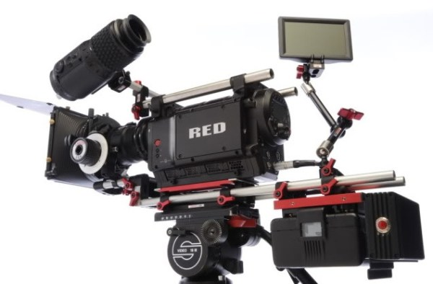
KONTEN VIDEOGRAFIS
Fotografi ?
Sinematografi ?
Videografi ?
Tanara, 23 April 2018
Notes:
Fotografi menangkap pantulan cahaya yang mengenai benda
Fotografi menangkap gambar tunggal, sinematografi menangkap rangkaian gambar
Sinematografi adalah ilmu yang membahas tentang teknik menangkap dan menggabungkan gambar sehingga menjadi rangkaian cerita

Slide 3
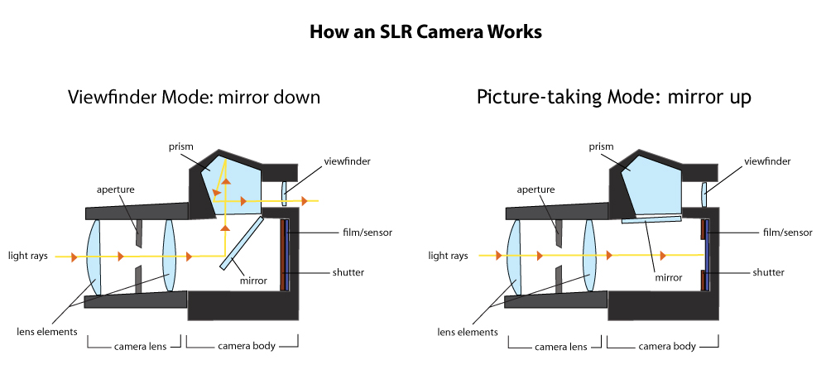
KONTEN VIDEOGRAFIS
https://what-is-photography.blogspot.com/2010/12/how-camera-works.html
Tanara, 23 April 2018
Notes:
Penjelasan cara kerja kamera
Film menangkap cahaya yang sudah di atur intensitasnya oleh diafragma

Slide 4
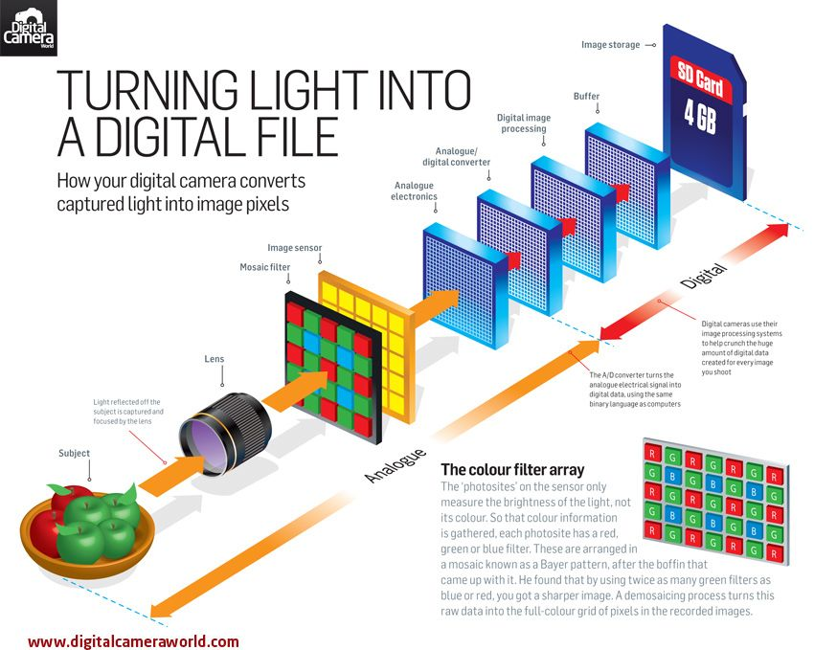
KONTEN VIDEOGRAFIS
Tanara, 23 April 2018

Slide 5
KONTEN VIDEOGRAFIS
DIGITAL ANIMATION
GAMING, WEB STREAMING, VLOG, SLIDESHOW, REMOTE SENSING, MEDICAL IMAGING
Tanara, 23 April 2018
Notes:
PRODUK2 VIDEOGRAFIS

Slide 6
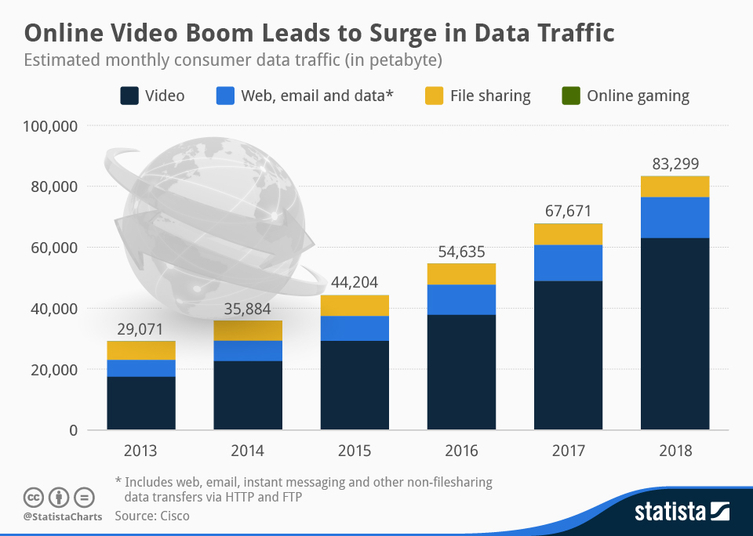
KONTEN VIDEOGRAFIS
Tanara, 23 April 2018
Notes:
Sumber: cisco
Lonjakan lalu lintas data disebabkan konten video
Tren penggunaan video meningkat 14 kali lipat selama 2013-2018

Slide 7
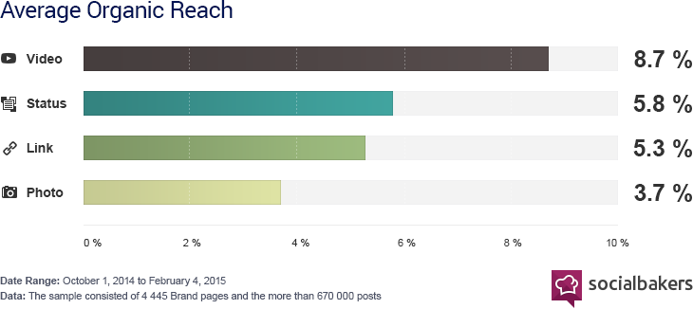
KONTEN VIDEOGRAFIS
https://www.socialbakers.com/blog/2367-native-facebook-videos-get-more-reach-than-any-other-type-of-post
Tanara, 23 April 2018

Slide 8
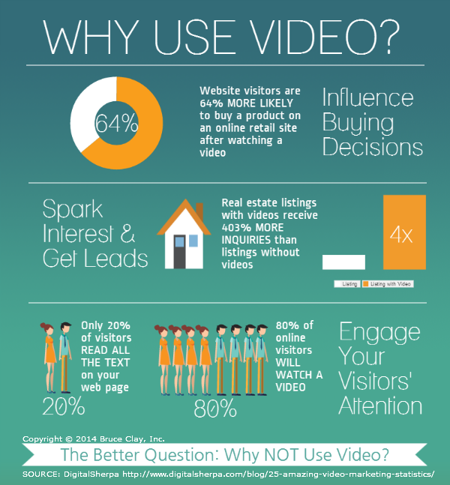
KONTEN VIDEOGRAFIS
Tanara, 23 April 2018
Notes:
64% pengunjung situs jual beli daring membeli setelah melihat video
Iklan properti dengan video mendapat 4 kali lebih banyak penawaran daripada iklan baris
Hanya 20% pengunjung situs yg membaca seluruh tulisan, 80% menonton video

Slide 9
?
KONTEN VIDEOGRAFIS
BAGAI
MANA
MEMBUATNYA?
Tanara, 23 April 2018

Slide 10
KONTEN VIDEOGRAFIS
KONSEP DASAR
IDE
ALUR
PERALATAN
MEDIA
REKAM
SUNTING
Tanara, 23 April 2018

Slide 11
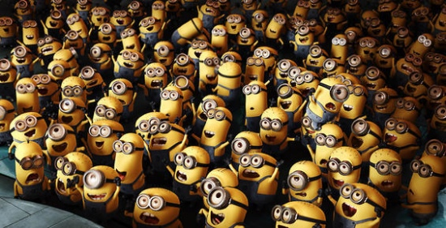
KONTEN VIDEOGRAFIS
IDEA TO SHARE
AUDIENCE TO REACH
OUTCOME TO ACHIEVE
Tanara, 23 April 2018
Notes:
Sebelum berpikir macam2 soal teknologi dan teknis, dasar nya adalah ide. Dan yg perlu dpikirkan adalah bagaimana mem visualisasikan ide tersebut
Tentukan target penonton, ini menentukan visual yg dipakai, penggunaan bahasa dan kata2, juga musik latar
Apa tujuan membuat video ini? Buat sudut pandang yang menggiring ke arah itu

Slide 12
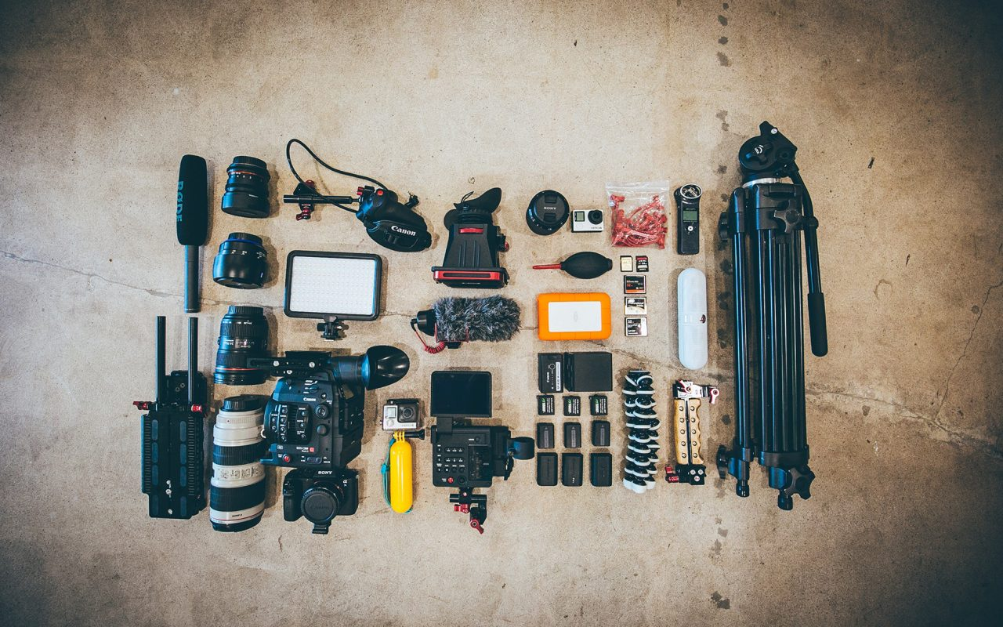
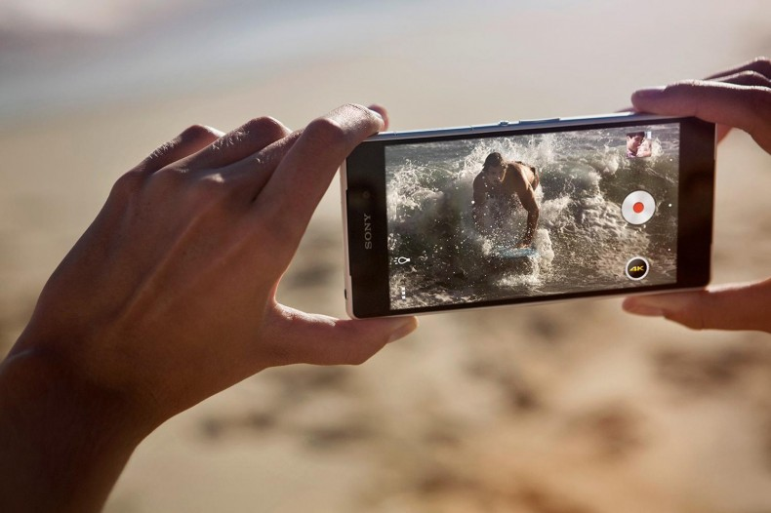
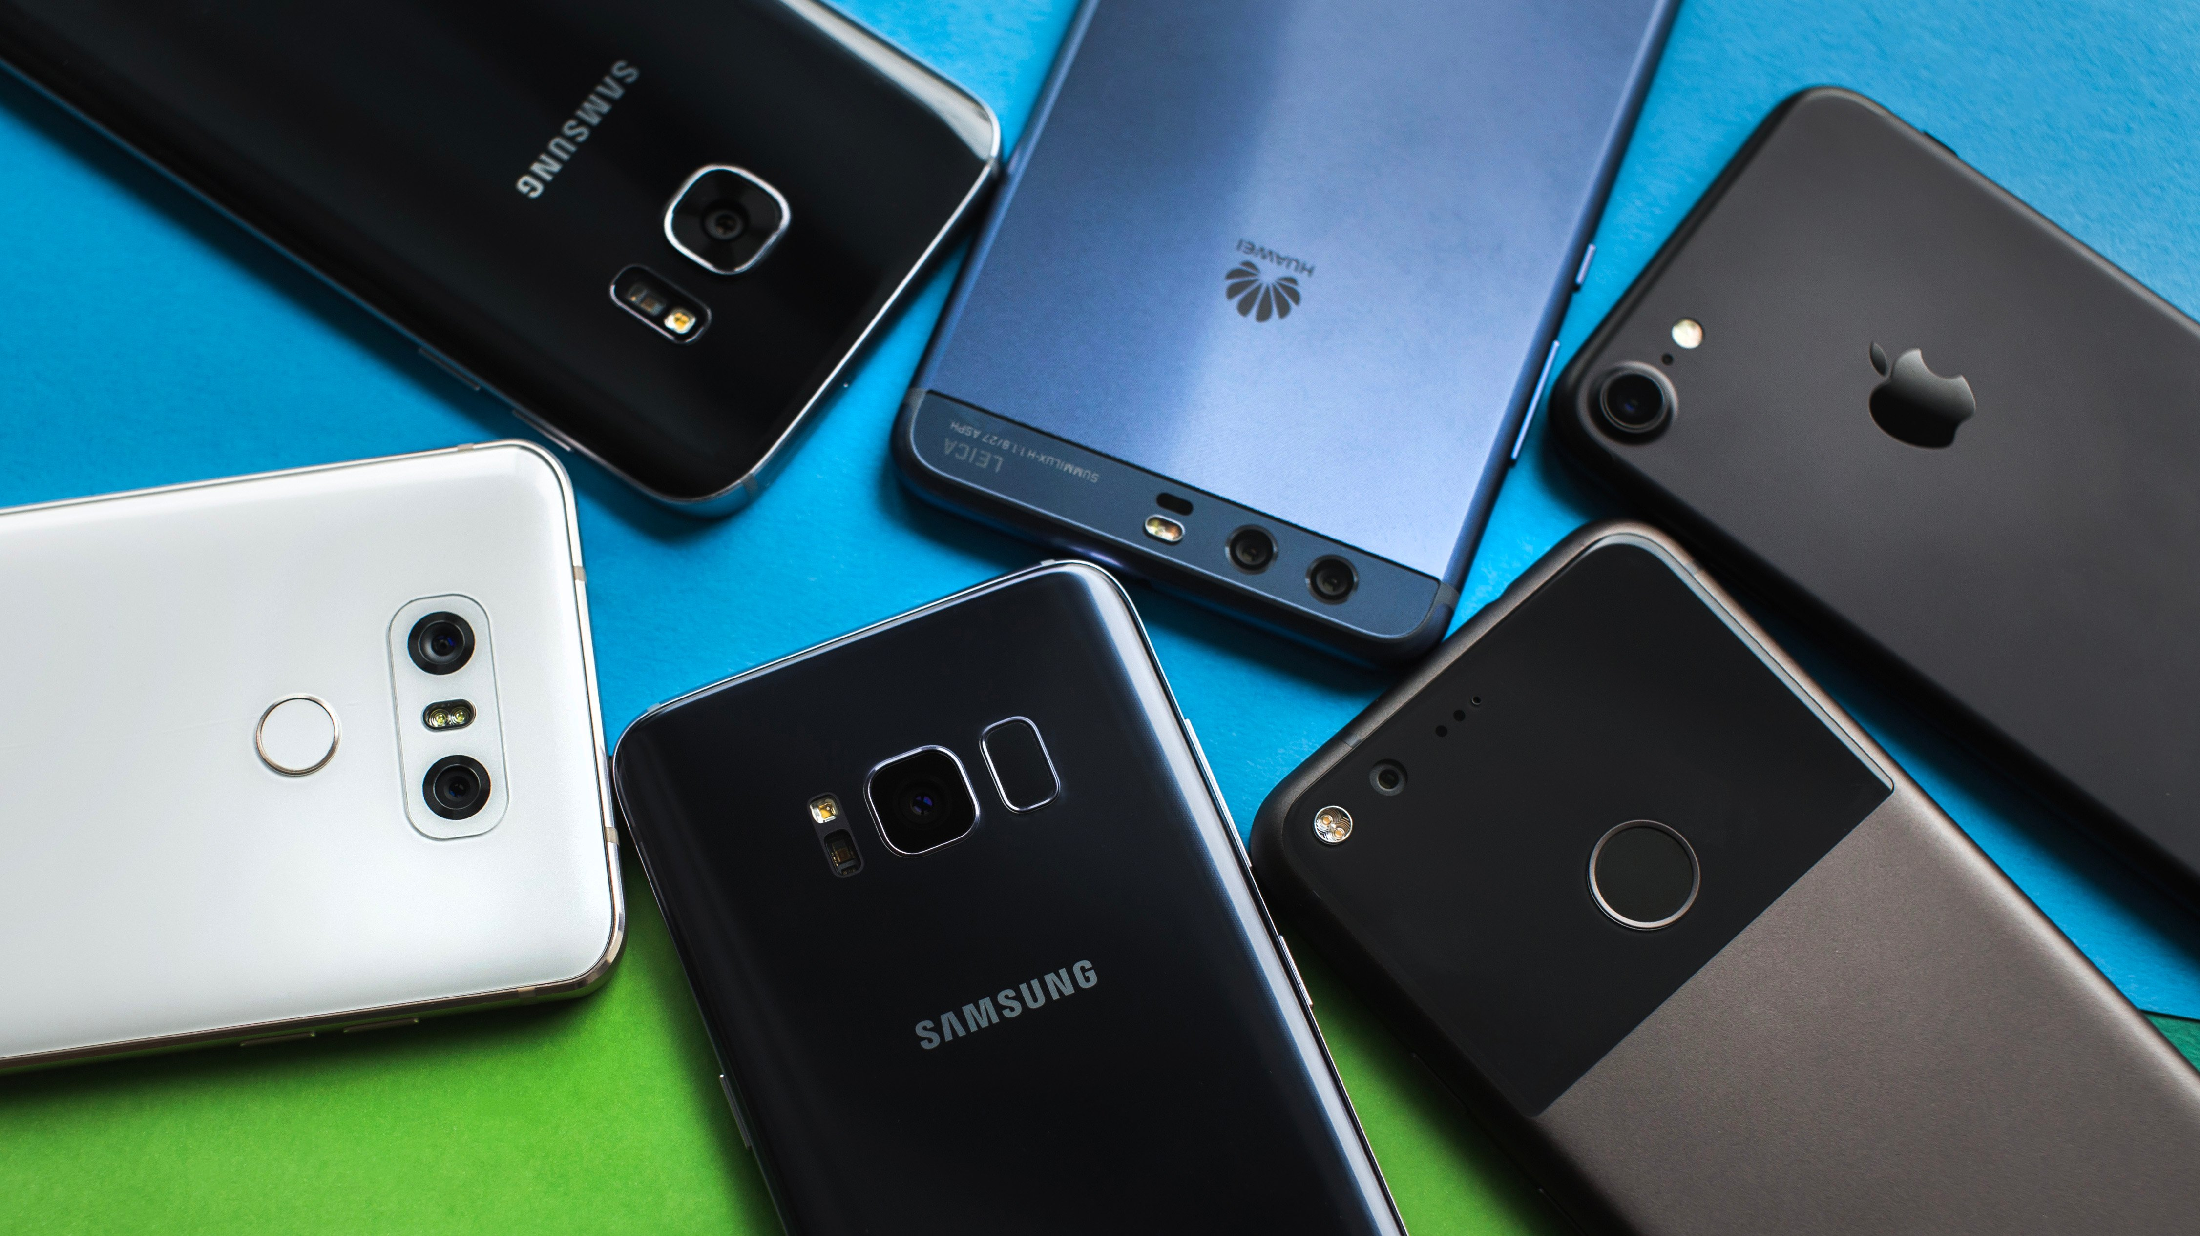
KONTEN VIDEOGRAFIS
PERALATAN
KAMERA SINEMA
KAMERA DIGITAL
SMARTPHONE
Tanara, 23 April 2018

Slide 13
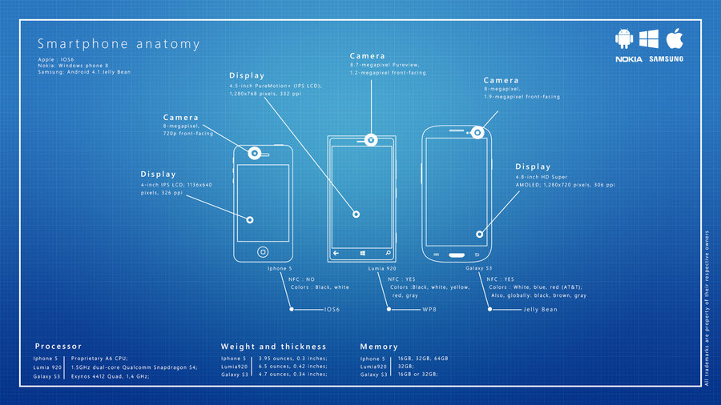
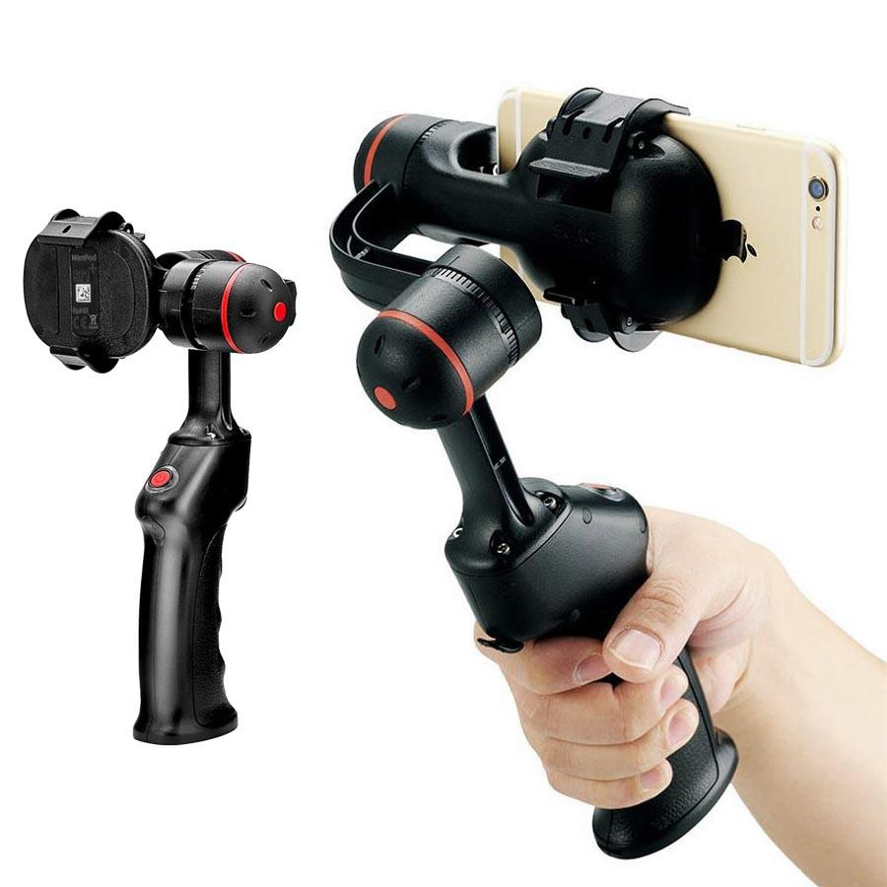
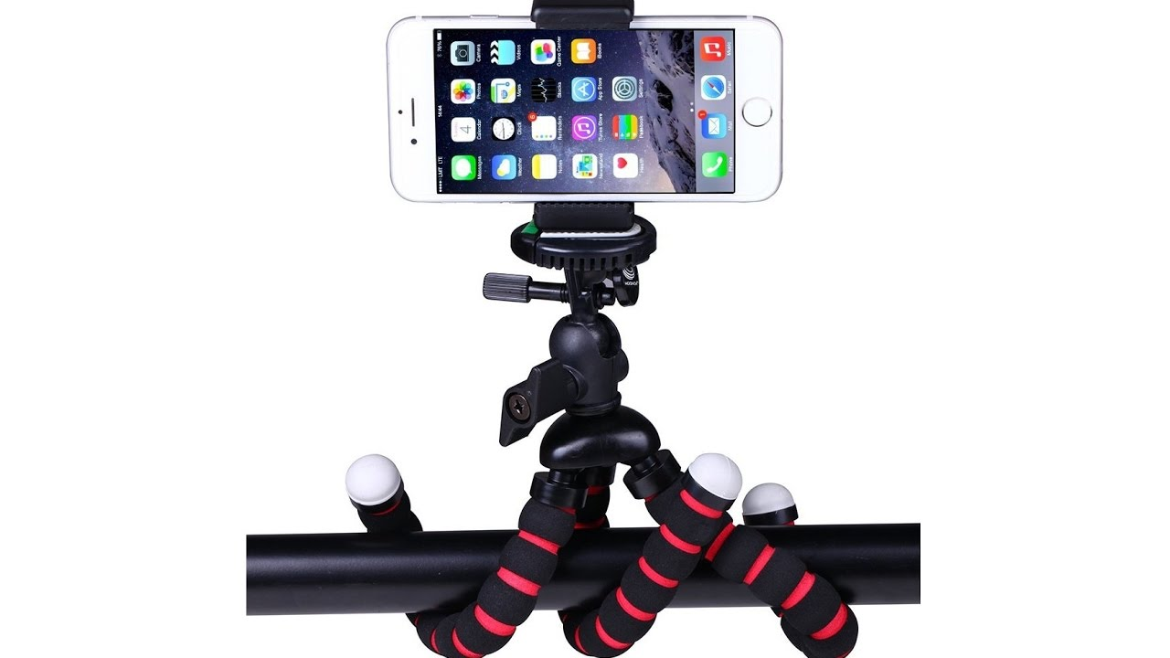
KONTEN VIDEOGRAFIS
PERALATAN
SPESIFIKASI SMARTPHONE
TRIPOD
STABILIZER
Tanara, 23 April 2018

Slide 14
KONTEN VIDEOGRAFIS
KANAL MEDIA
MEDIA SOSIAL
DURASI
UKURAN
FORMAT
Tanara, 23 April 2018

Slide 15
KONTEN VIDEOGRAFIS
ALUR CERITA
SESUAI KAIDAH LOGIS (PEMBUKA-ISI-PENUTUP)
ENAK DILIHAT & MUDAH DIPAHAMI
MENENTUKAN:
SHOT LIST
LOKASI
WAKTU
Tanara, 23 April 2018

Slide 16
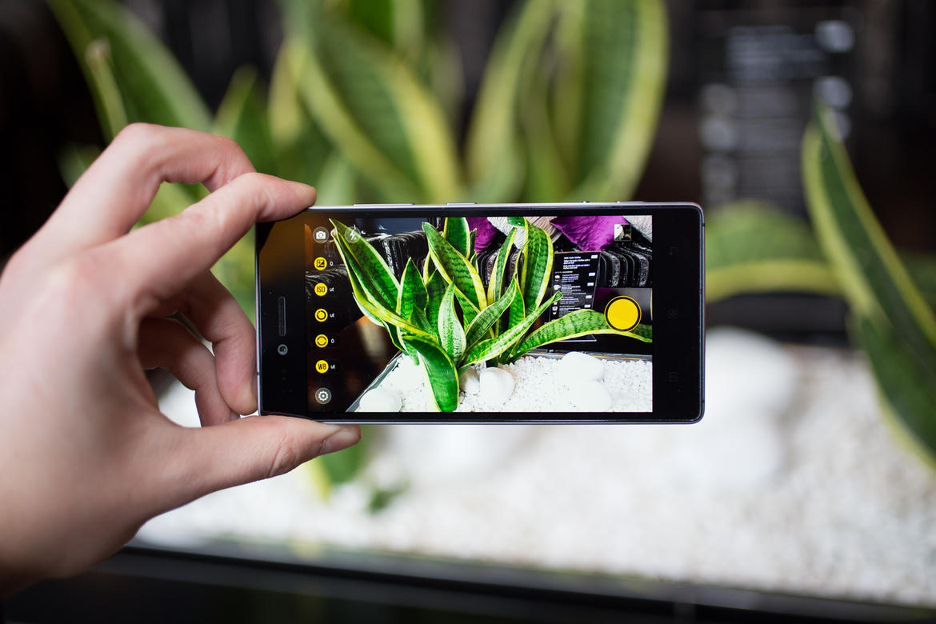
KONTEN VIDEOGRAFIS
REKAM !!!
CAHAYA CUKUP
FOKUS
STABIL
DURASI CUKUP
Tanara, 23 April 2018

Slide 17
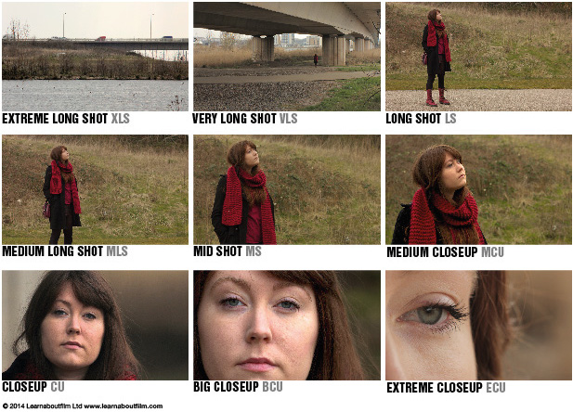
KONTEN VIDEOGRAFIS
REKAM !!!
SHOT SIZE
http://learnaboutfilm.com/film-language/picture/shotsize/
Tanara, 23 April 2018

Slide 18
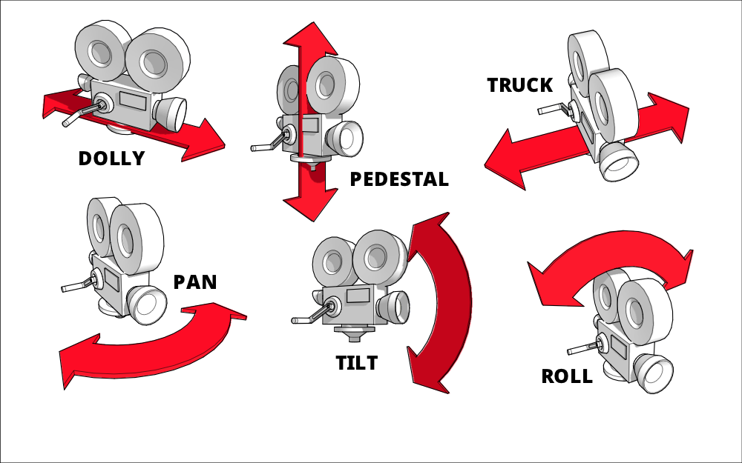
KONTEN VIDEOGRAFIS
REKAM !!!
CAMERA MOVEMENT
https://www.reddit.com/r/coolguides/comments/7ml0lt/types_of_camera_movements/
Tanara, 23 April 2018

Slide 19
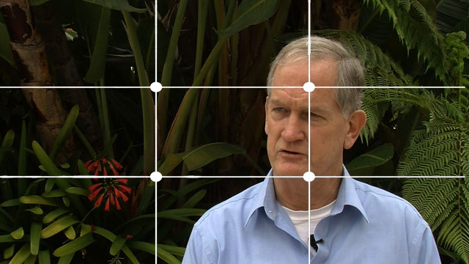
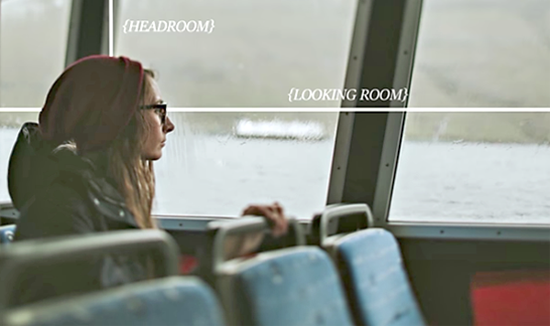
KONTEN VIDEOGRAFIS
REKAM !!!
KOMPOSISI
HEADROOM
LOOKING ROOM
http://blogs.oregonstate.edu/instructionaldesign/2010/03/26/ten-tips-to-produce-more-professional-online-video-interviews/
https://www.business2community.com/video-marketing/scouting-perfect-video-shoot-location-part-1-composition-0757628
Tanara, 23 April 2018
Notes:
Jangan hanya diam, bergerak dan cari angle terbaik.

Slide 20
KONTEN VIDEOGRAFIS
REKAM !!!
DAN LAKUKAN INI
GUNAKAN TRIPOD
REKAM BEBERAPA SHOT SIZE
PINDAH POSISI UNTUK SUDUT PANDANG BERBEDA
DURASI YANG CUKUP
DEKATI OBJEK UNTUK KUALITAS SUARA
IKUTI RENCANA SHOTLIST
REKAM !!!
DAN JANGAN LAKUKAN INI
GAMBAR TANPA MAKNA
MEREKAM SAMBIL BERLARI
BACKLIGHT / SILUET
TERLALU BANYAK ZOOM
Tanara, 23 April 2018

Slide 21
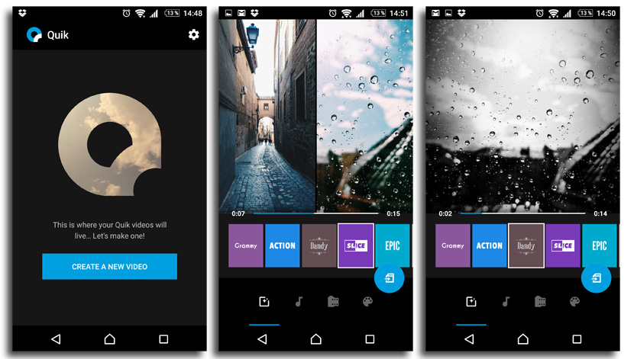
KONTEN VIDEOGRAFIS
SUNTING
VIDTRIM – VIVAVIDEO – KINEMASTER – QUIK - DLL..
Tanara, 23 April 2018

Slide 22
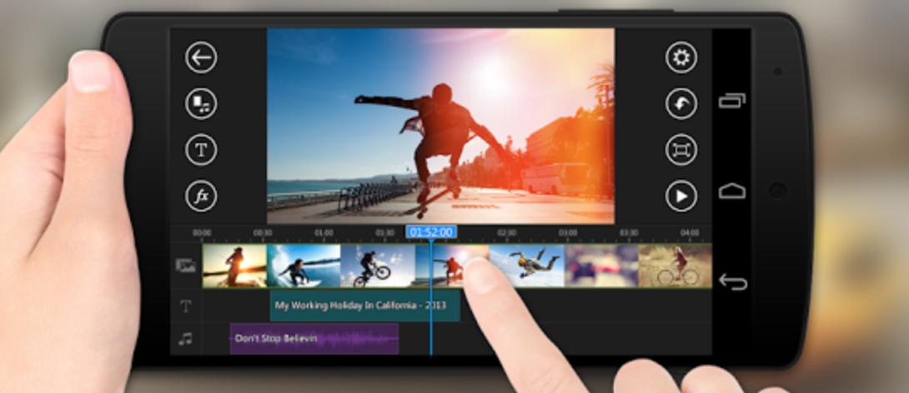
KONTEN VIDEOGRAFIS
SUNTING
PILIH GAMBAR TERBAIK DI SETIAP MOMEN
PERBANYAK GAMBAR DETAIL DARIPADA SUASANA
POTONG BAGIAN YANG TIDAK PERLU
POTONG DI SAAT TEPAT
HINDARI JUMPING SHOT
PILIH MUSIK YANG SESUAI
PERHATIKAN DURASI
Tanara, 23 April 2018

Slide 23
KONTEN VIDEOGRAFIS
TUTORIAL
Tanara, 23 April 2018

Slide 24
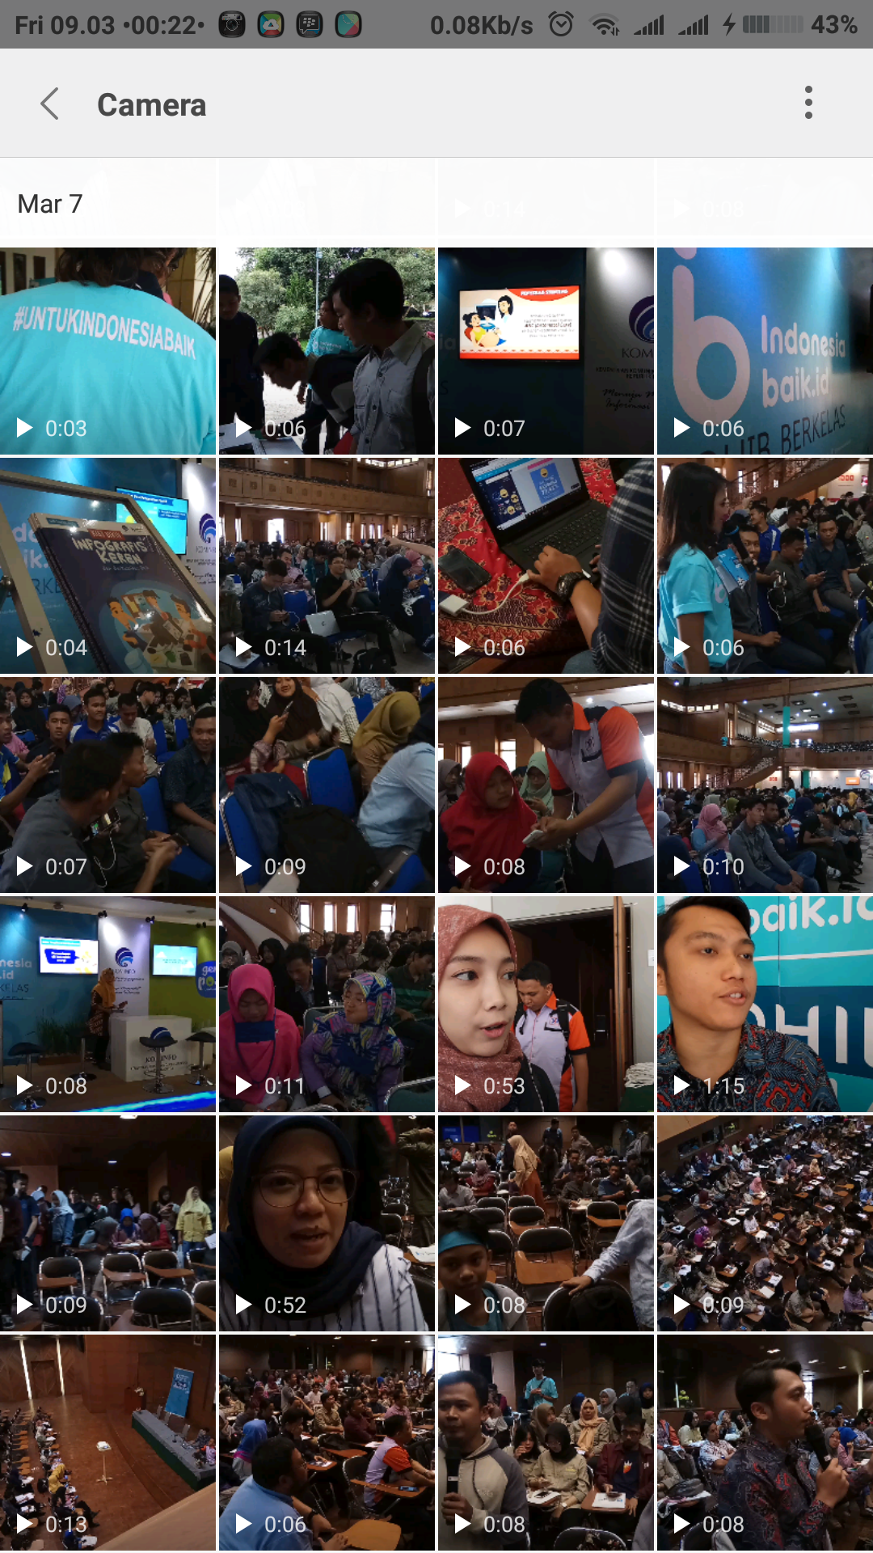
KONTEN VIDEOGRAFIS
TUTORIAL
#1
REKAM VIDEO UTAMA
OBJEK PENDUKUNG
SESUAI ALUR
Tanara, 23 April 2018

Slide 25
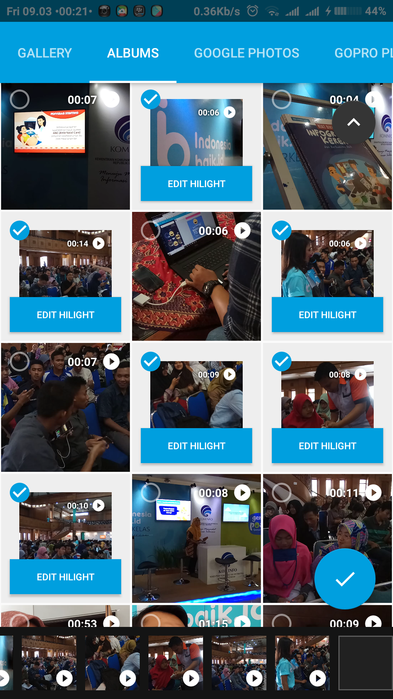
KONTEN VIDEOGRAFIS
TUTORIAL
#2
BUKA “QUIK”
PILIH VIDEO BERDASARKAN ALUR
PERHATIKAN SHOTSIZE
Tanara, 23 April 2018

Slide 26
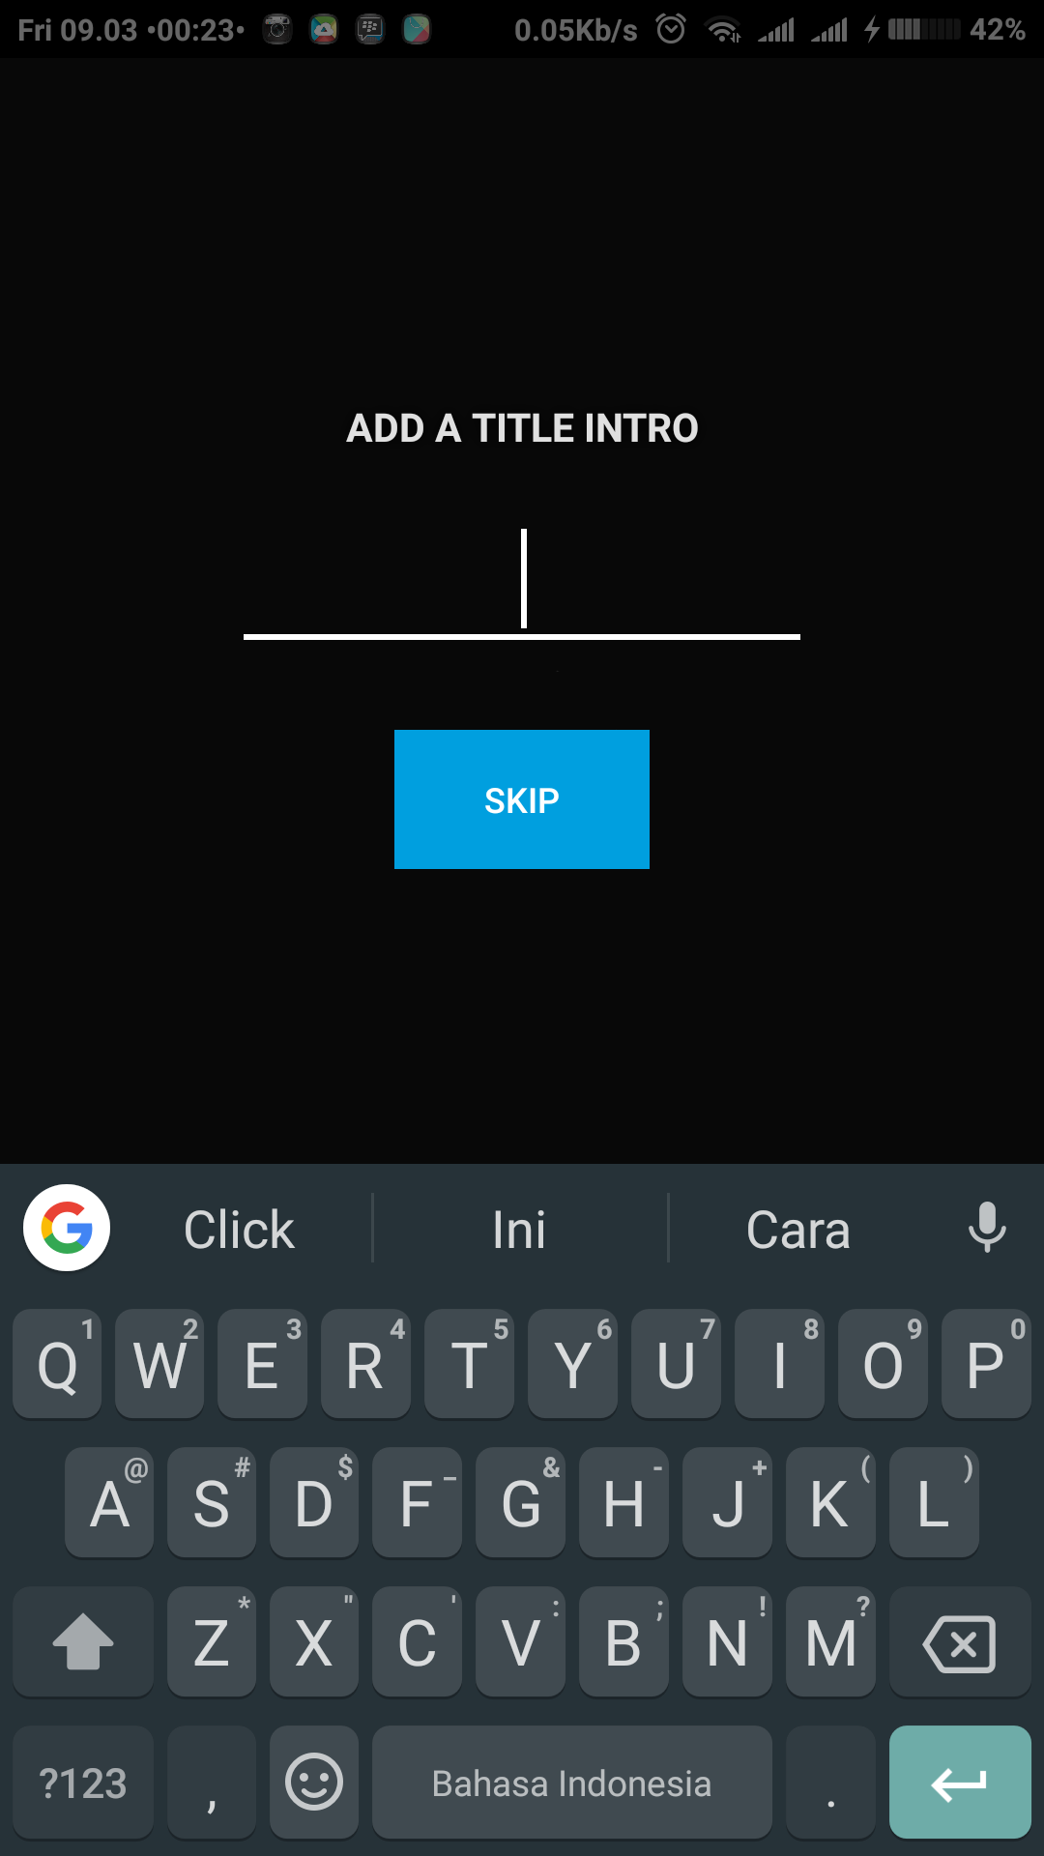
KONTEN VIDEOGRAFIS
TUTORIAL
#3
TENTUKAN JUDUL
Tanara, 23 April 2018

Slide 27
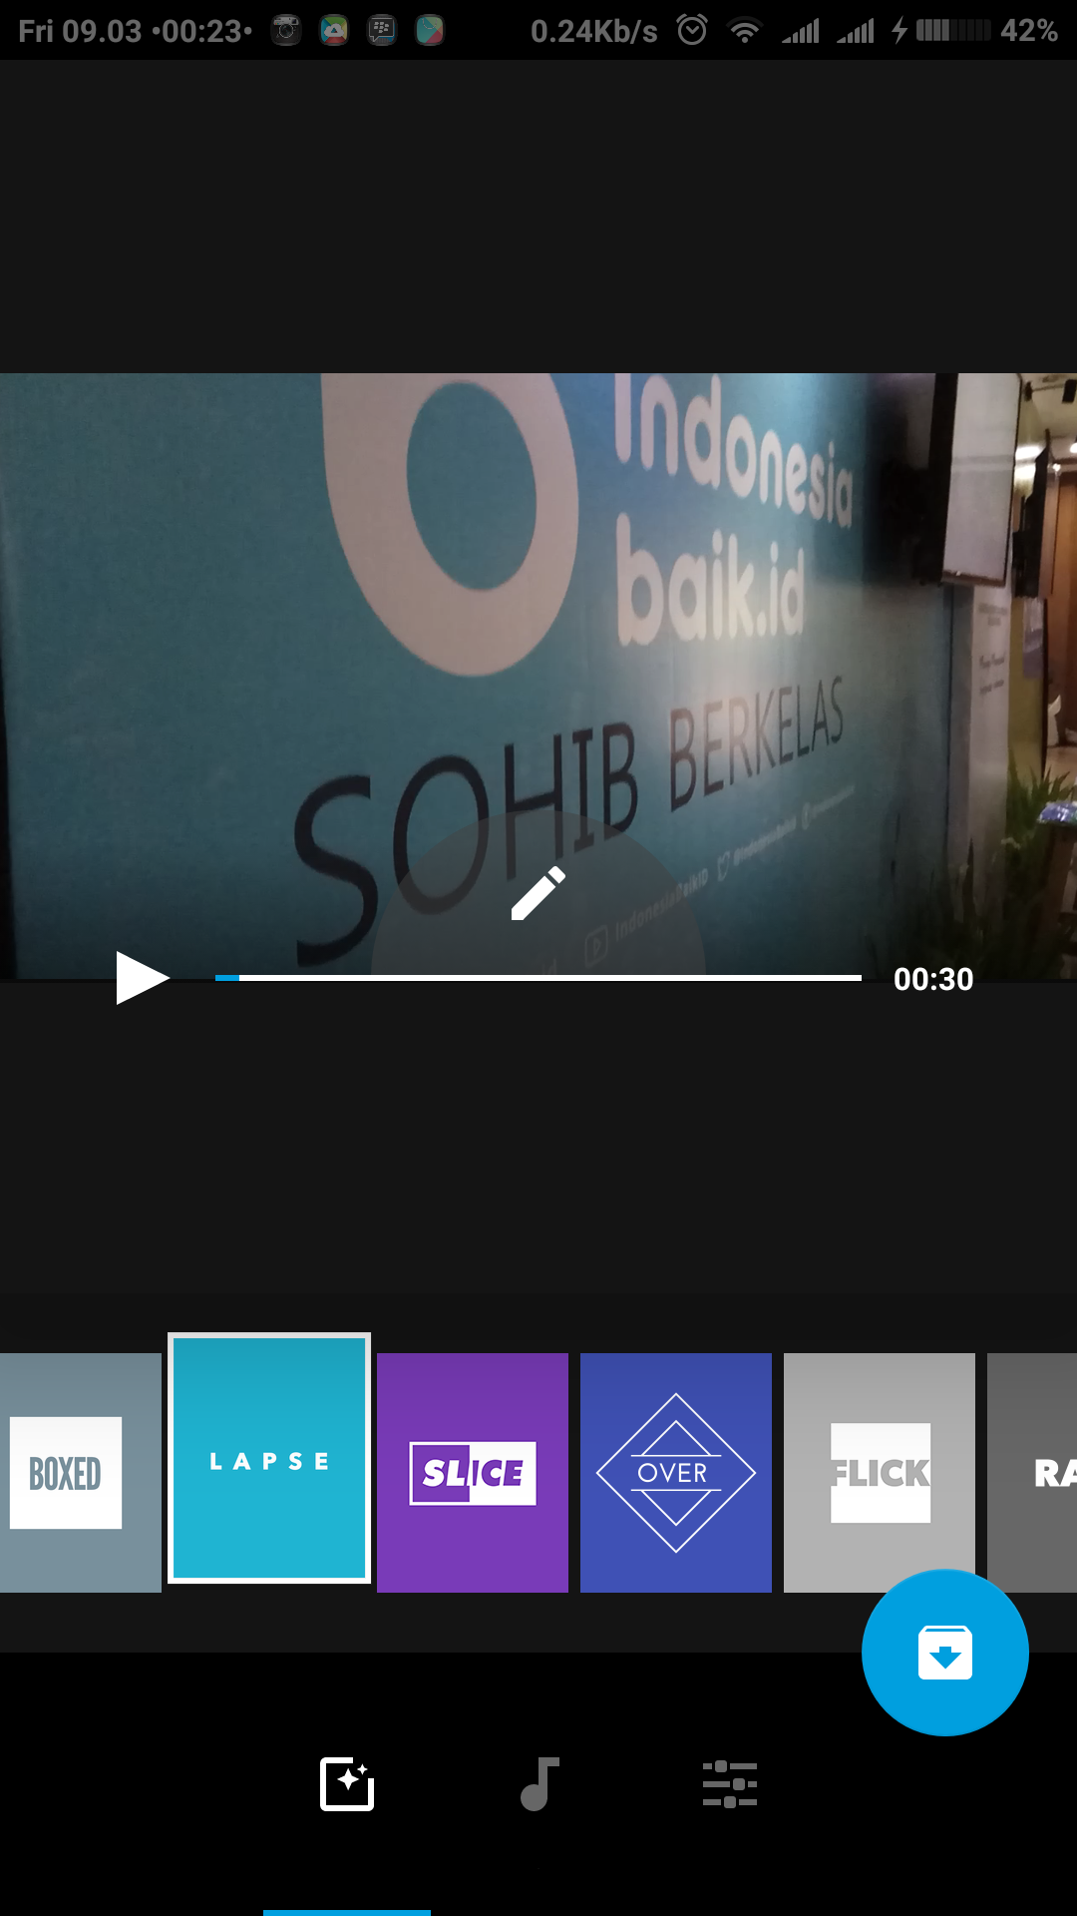
KONTEN VIDEOGRAFIS
TUTORIAL
#4
PILIH TEMPLATE
PILIH MUSIK
Tanara, 23 April 2018

Slide 28
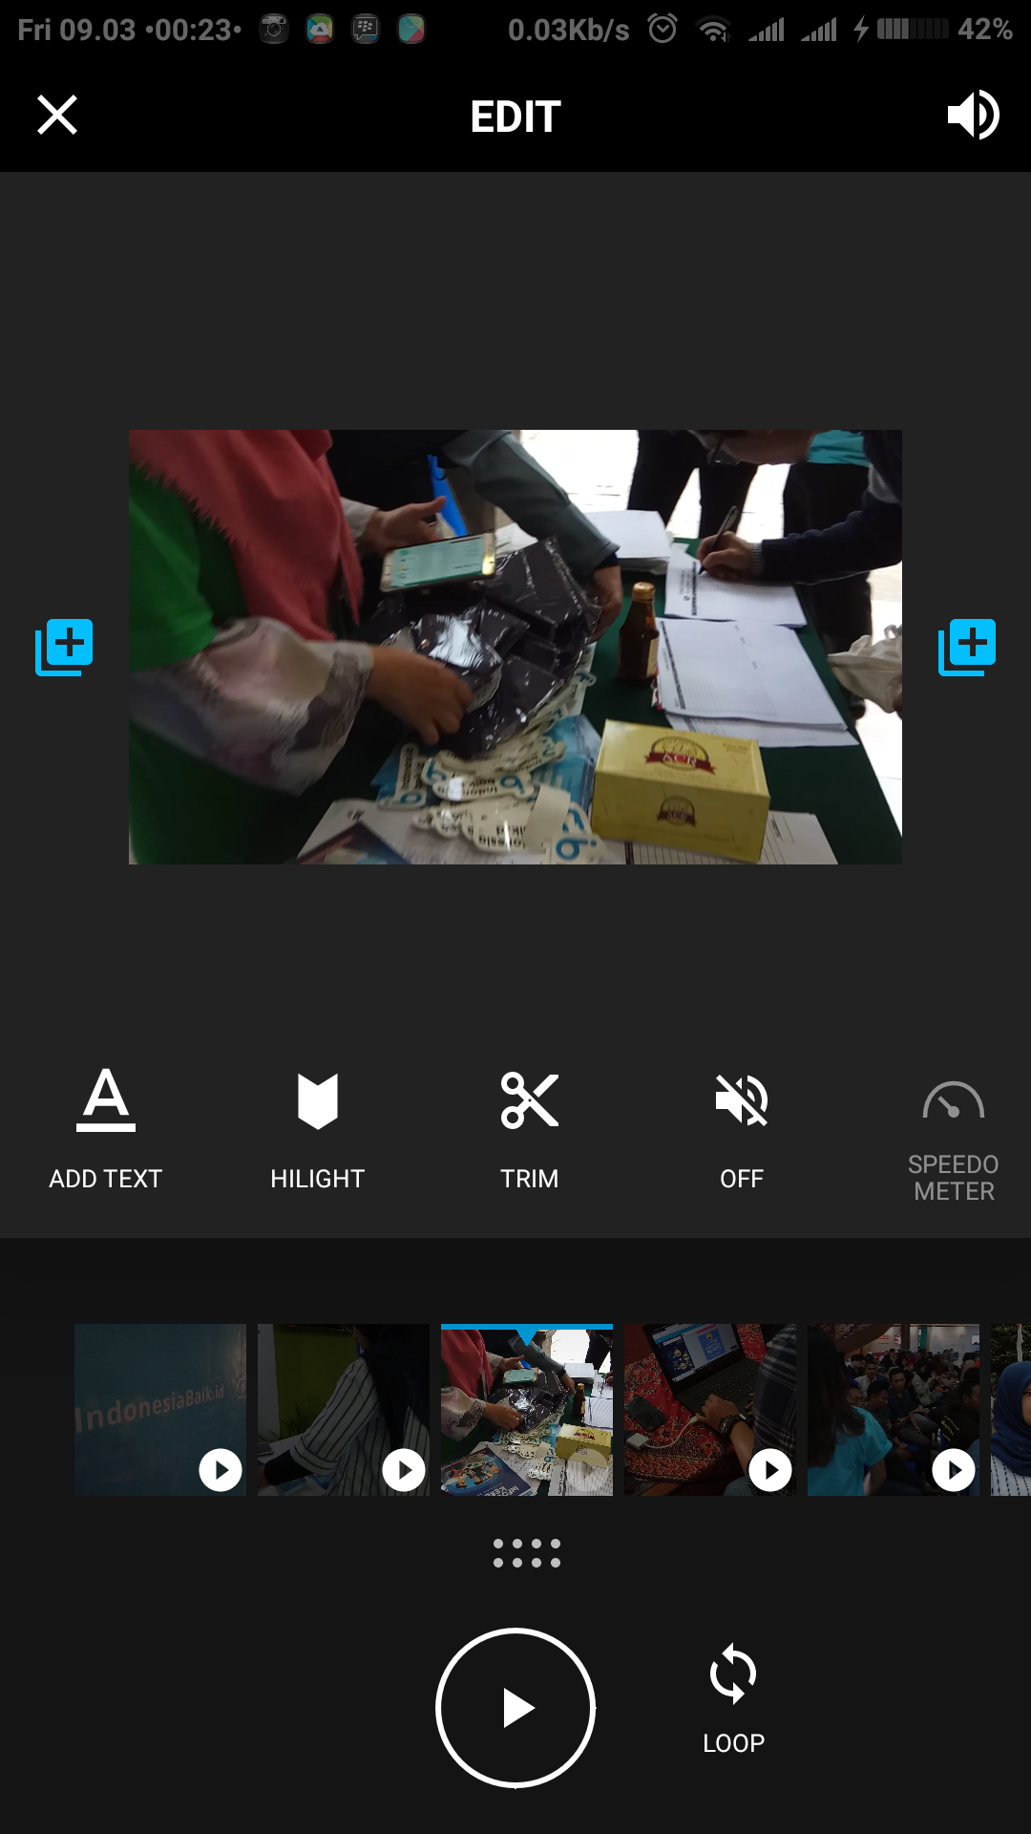
KONTEN VIDEOGRAFIS
TUTORIAL
#5
EDIT VIDEO
ATUR DURASI TIAP SHOT
UBAH URUTAN VIDEO
TAMBAH / KURANG SHOT
Tanara, 23 April 2018

Slide 29
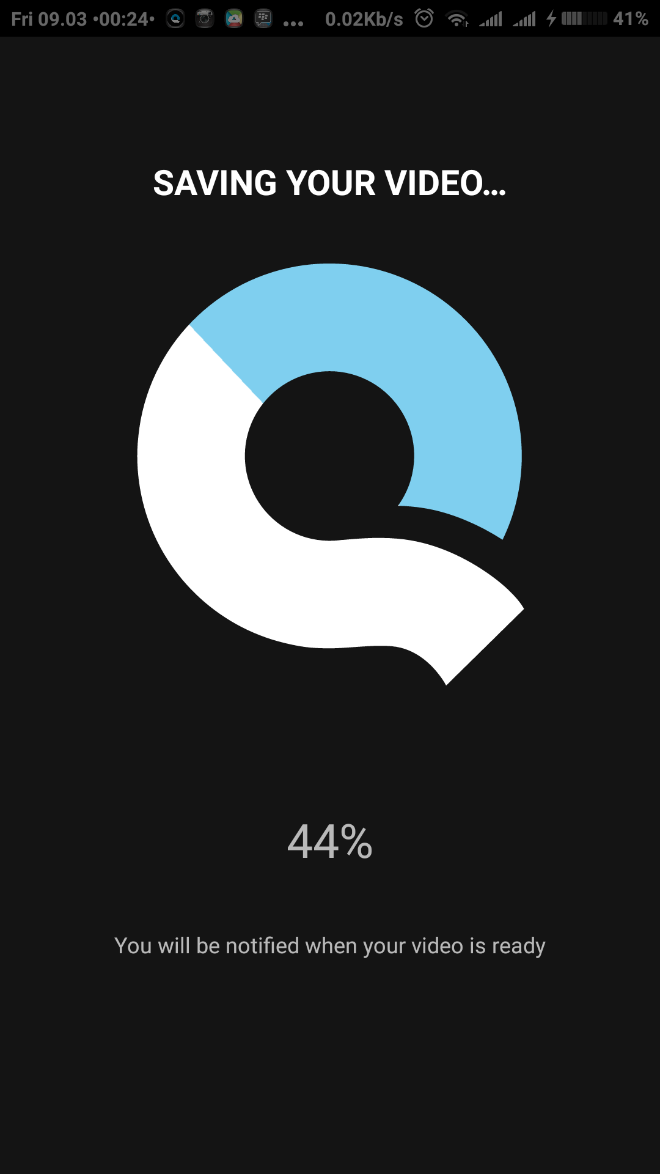
KONTEN VIDEOGRAFIS
TUTORIAL
#6
RENDER..!
Tanara, 23 April 2018

Slide 30
KONTEN VIDEOGRAFIS
TERIMA KASIH
Widi Wihartono
0878 23 073 860
widi010@kominfo.go.id
@widi_ibot
Tanara, 23 April 2018

